Slide 1
Intelligente Parkplatzerkennung mit künstlichen neuronalen Netzen
Teamprojekt: T-Systems onsite mit Ostfalia
Frederik Rieß, Felix Willrich, Pit-Aurel Ehlers, Jascha Schmidt

Slide 2
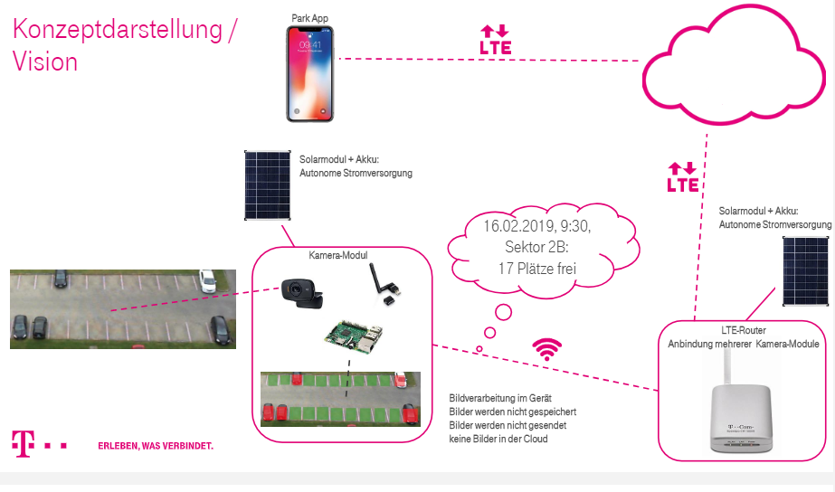

Slide 3

Ablauf
Kommunikation mit Ansprechpartner über Slack
Github Repository für Austausch
Crisp Cycle Programmierung

Slide 4
